Slide 1
RnD по Liquibase
Подготовил: Ломтев Павел

Slide 2
Введение
Liquibase – независимая от БД библиотека для отслеживания, управления и применения изменений схемы БД.
В больших проектах возникает необходимость документировать изменение структуры БД. DDL никак не может нам помочь в ведении документации.
Например, добавление поля в таблицу требует команды ALTER TABLE ADD. Выполнение этого выражения имеет смысл ровно один раз, а именно в момент, когда требуемое поле в таблице отсутствует. Дальнейшее выполнение этого выражения в другие моменты времени может привести к ошибке выполнения скрипта или неправильному состоянию БД.

Slide 3
Матчасть 1
В Liquibase имеется 2 основных концепта:
Schema changes – включает в себя changelogs, changesets, change types
Tracking tables – отслеживание изменений БД

Slide 4
Матчасть 2. Schema changes
Один или несколько schema changes группируются в changeset
Один или несколько changesets группируются в changelog
Changelog – текстовый файл, содержащий все изменения БД, который каждый разработчик хранит на своей локальной машине и применяет к своей локальной БД. Может быть записан в форматах: SQL, XML, JSON, YAML
Changeset – является единицей изменения, которое Liquibase выполняет в БД. Каждый тег уникально идентифицируется комбинацией
Id
author
путь и имя changelog или logicalFilePath

Slide 5
Матчасть 3. Tracking tables
Liquibase использует 2 таблицы для трекирования изменений в БД
databasechangelog – трекирует каждый changeset в changelog по id, author, filename (хранит когда какие скрипты запускались)
databasechangelock – ставит блокировки, если несколько экземпляров приложения запускаются на одной базе одновременно

Slide 6
Матчасть 4
Liquibase вычисляет контрольную сумму MD5 для changeset на основе:
Содержание changeset
Id набора изменений
Author changeset’ a
Путь и имя changelog или logicalFilePath
Если ничего не изменять в changeset и попытаться запустить его, то Liquibase будет смотреть в databasechangelog.id, databasechangelog.author, databasechangelog.FILENAME, databasechangelog.MD5SUM и, если все поля будут совпадать, то changeset будет пропущен
Если изменить changeset (при этом не менять databasechangelog.id, databasechangelog.author, databasechangelog.FILENAME), тогда Liquibase пробросит ошибку: ‘изменение контрольной суммы’.

Slide 7

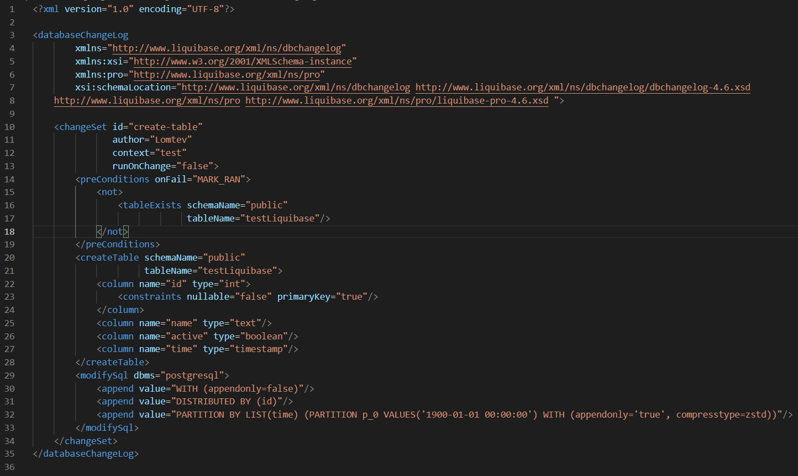
Пример 1. Создание таблицы

Slide 8
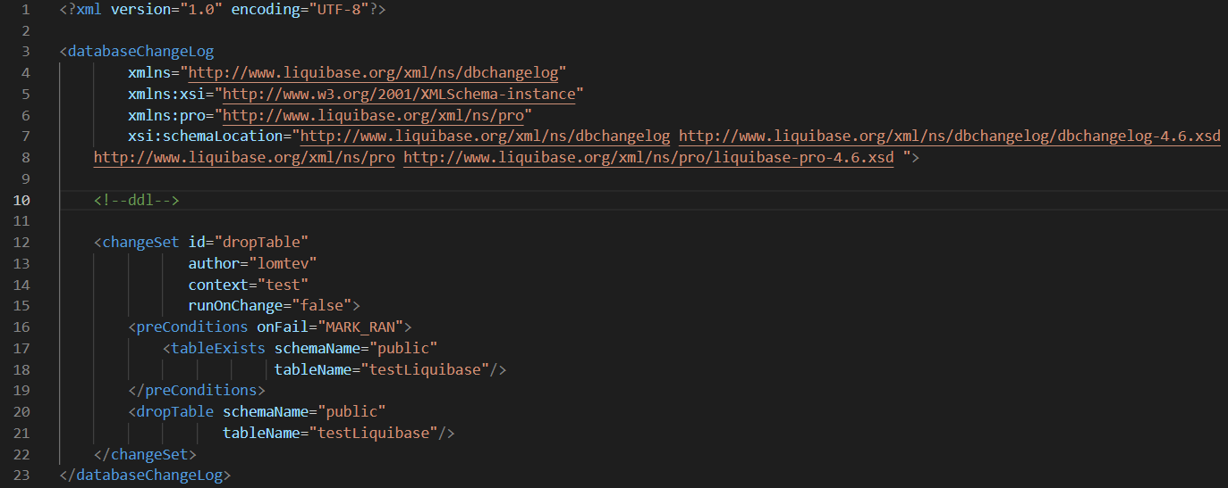
Пример 2. Удаление таблицы

Slide 9
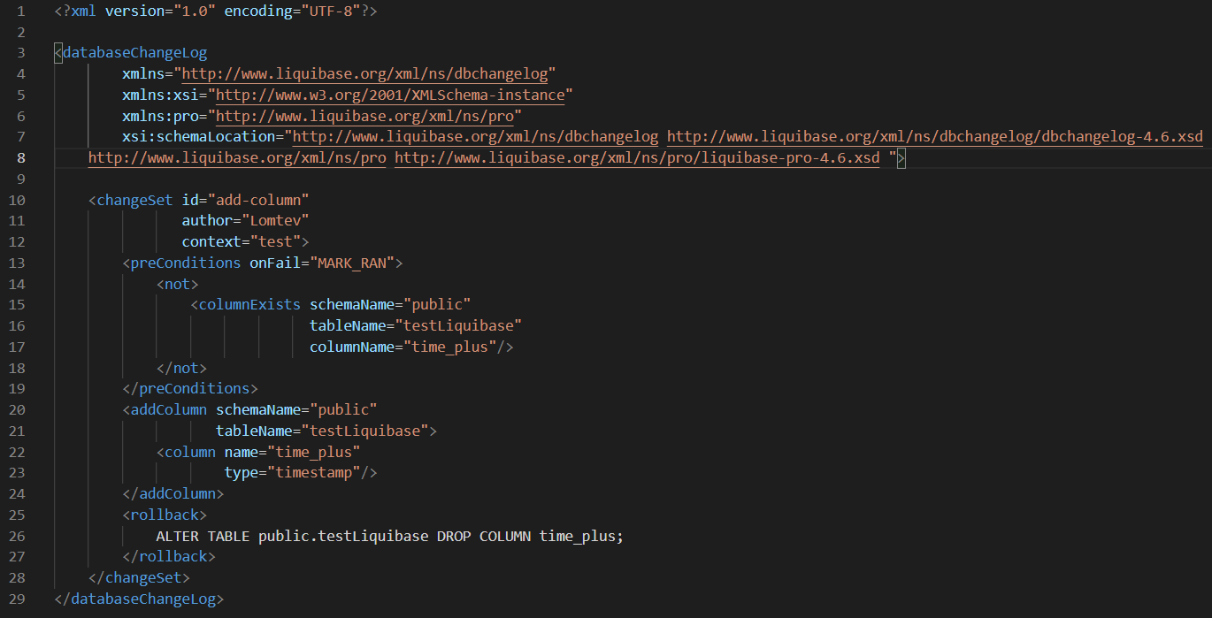
Пример 3. Добавление столбца

Slide 10
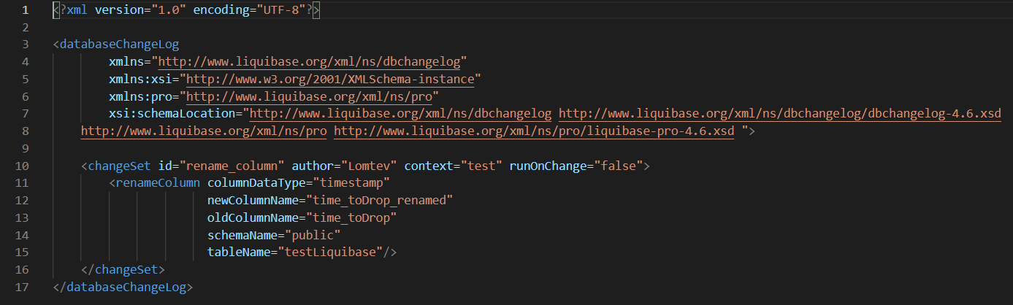
Пример 4. Переименование столбца

Slide 11
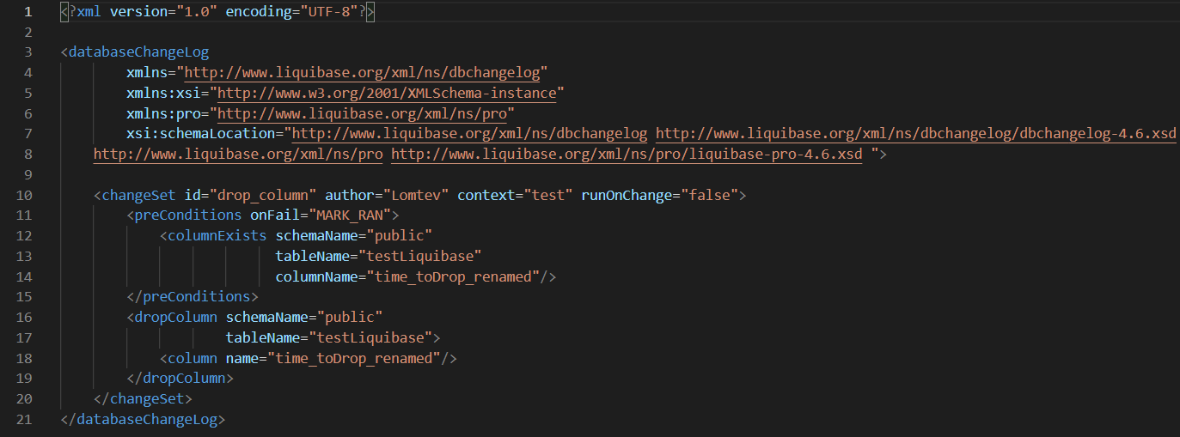
Пример 5. Удаление столбца

Slide 12
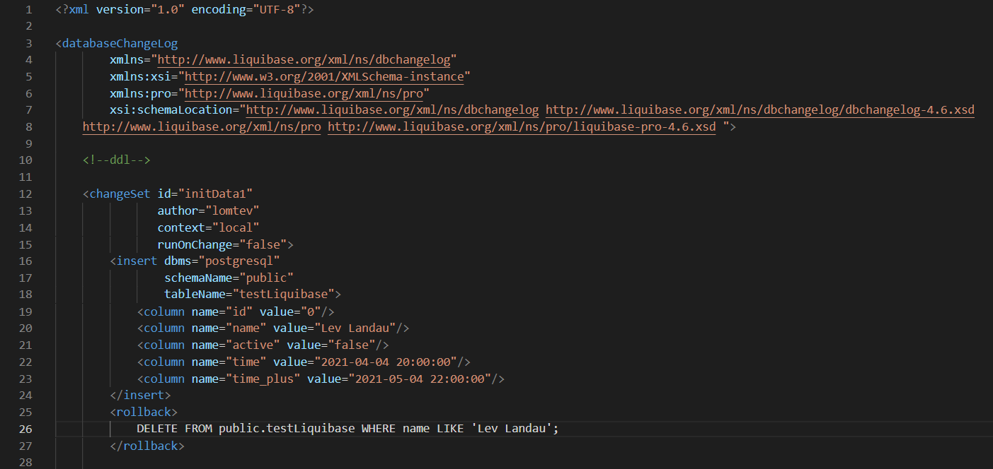
Пример 6. Вставка данных. Часть 1

Slide 13
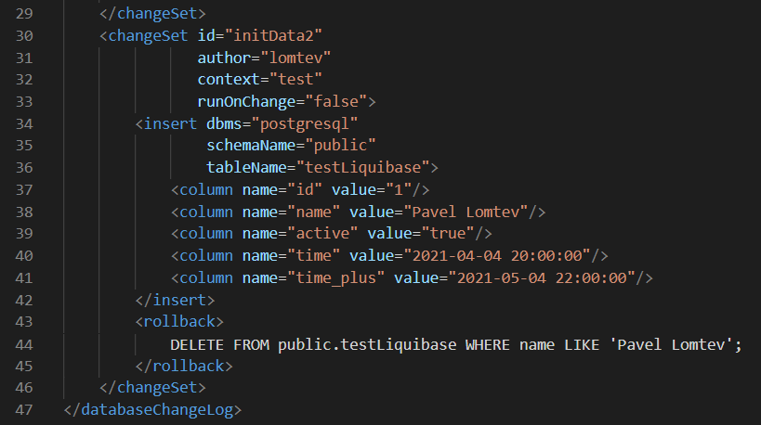
Пример 6. Вставка данных. Часть 2

Slide 14
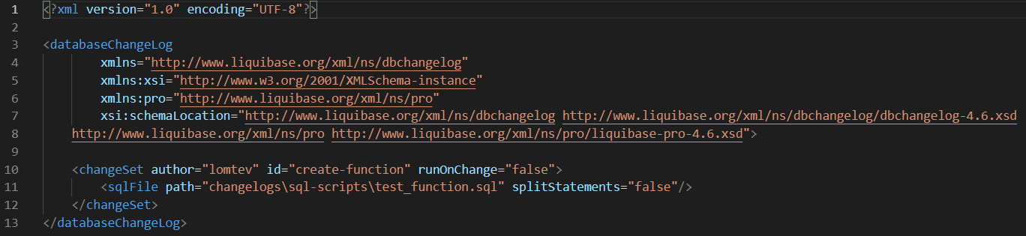
Пример 7. Создание функции. Часть 1

Slide 15
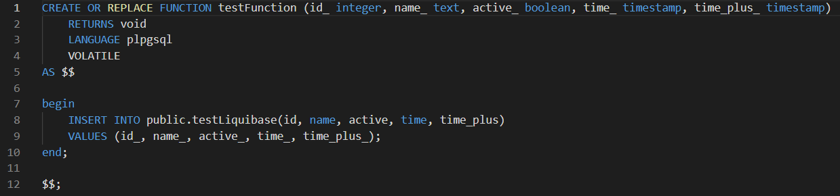
Пример 7. Создание функции. Часть 2

Slide 16
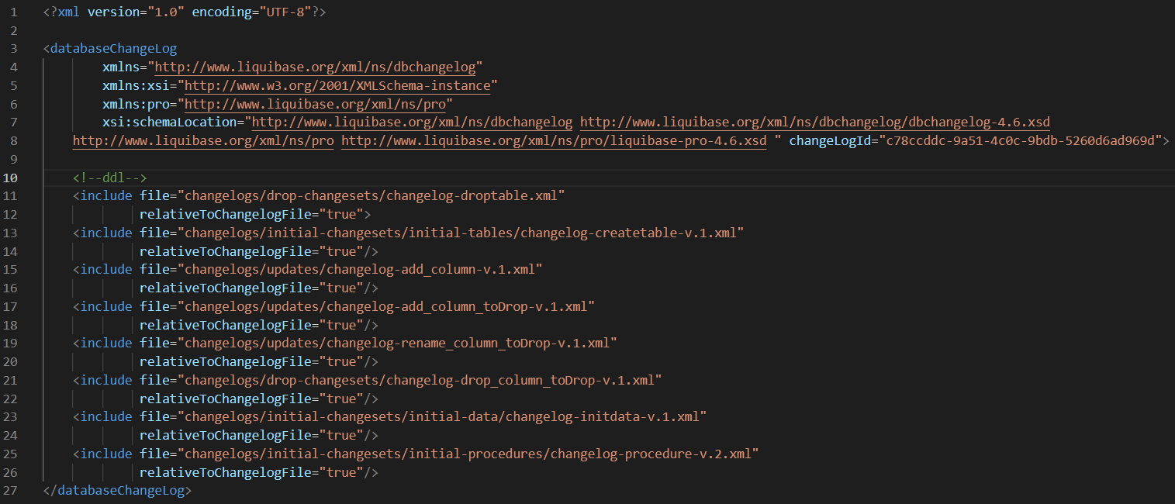
Пример 8. Master changelog

Slide 17
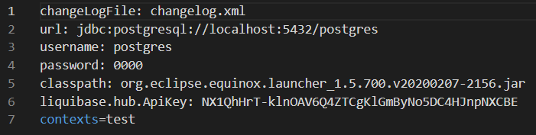
liquibase.properties
Представляет собой текстовый файл, который позволяет сохранять свойства, которые редко изменяются. Обычно этот файл используют для указания информации о подключении к БД.
Любое свойство, которое можно указать в командной строке, также можно указать в файле свойств.
Если свойство указано в файле свойств и в командной строке, значение командной строки переопределит значение в файле

Slide 18

Contexts
contexts – является выражением, которое можно добавить в changeset
Исполнение contexts:
CLI Liquibase
liquibase - -changeLogFile=changelog.xml - -contexts=“test” update
Liquibase - -changeLogFile=changelog.xml - -contexts=“test, qa, master” update
liquibase.properties (пример liquibase.properties на предыдущем слайде )
contexts=test

Slide 19
Важные правила
Rollback пишем и тестируем всегда
В шапке changeset’a параметр runOnChange=“false” – Liquibase сгенерирует ошибку контрольной суммы при изменении changeset’a и попытке его запустить после того, как он был развернут в БД. Нужен для уведомления пользователей о том, что накатанный раннее changeset был изменен

